Slide 1
Indagine conoscitiva sui centri di Oncofertilità
XII Commissione Affari Sociali
28 Maggio 2025
Maria Elena Vento
Responsabile Laboratorio e Procedure di Crioconservazione – Servizio PMA – U.O.C. Ostetricia e Ginecologia Azienda Ospedaliera per l’Emergenza Cannizzaro – Catania
DIRETTORE: Prof Paolo Scollo

Slide 2
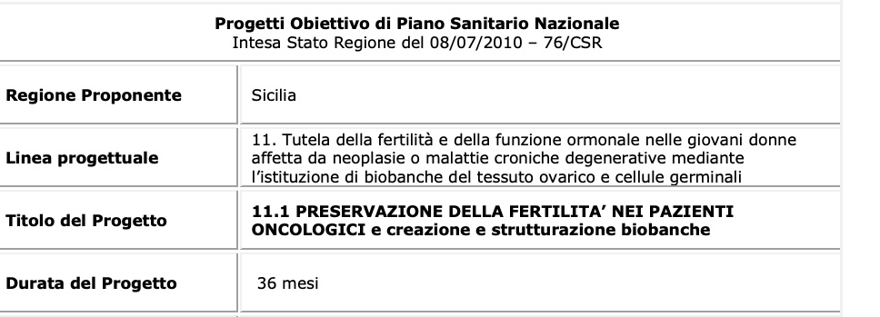
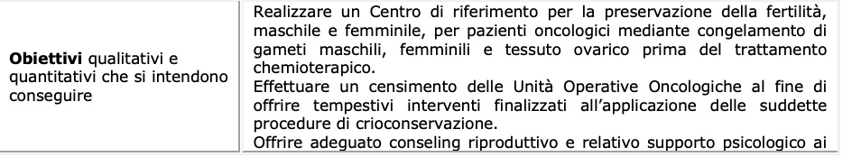
Preservazione della Fertilità Ospedale Cannizzaro

Slide 3
ONCOFERTILITA’ Ospedale Cannizzaro Catania

Slide 4
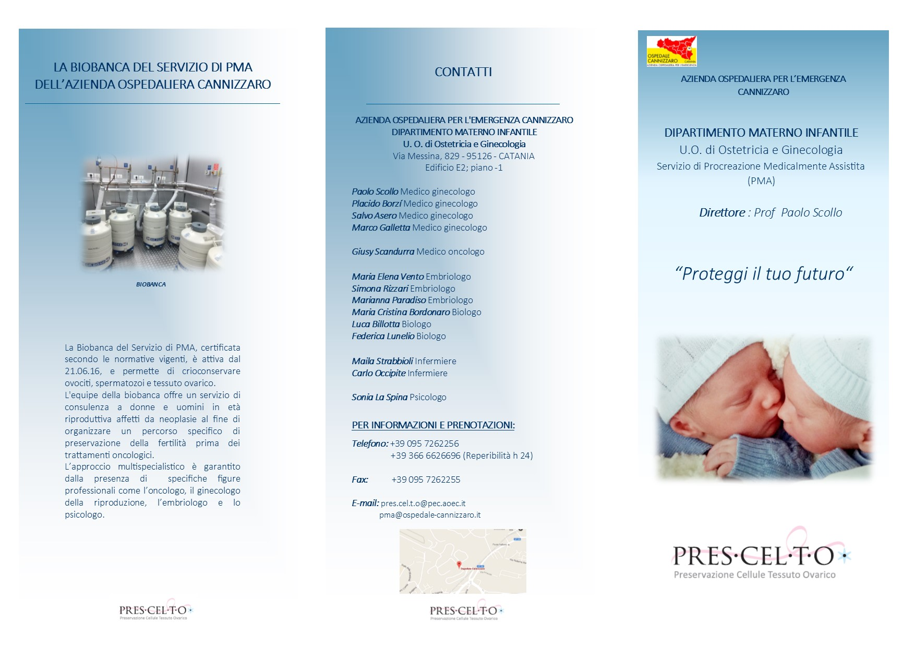
GINECOLOGI: F.Di Guardo, L.Rivoli
EMBRIOLOGI: M.E.Vento – L. Billotta – M.C. Bordonaro – M. Paradiso
ONCOLOGO: G. Scandurra
PSICOLOGO: S. La Spina
I.P. M. Strabbioli , G. Pocarobba
Amministrativo: A. Arancio
SERVIZIO Procreazione Medicalmente Assistita - U.O.C Ginecologia e Ostetricia - Direttore : Prof Paolo Scollo
Tel: + 39 095 7262256 - +39 366 6626696 (h 24) - fax: +39 095 7262255; e-mail:pres.cel.t.o@pec.aeoc.it

Slide 5



Attività Biobanca A.O. CANNIZZARO 2016/2025
Programma PRES.CEL.T.O. (Preservazione di Cellule e Tessuto Ovarico)
INDICAZIONE ALLA CRIOCONSERVAZIONE
ADENOCARCINOMA PROSTATA
APLASIA MIDOLLARE
ASTROCITOMA
CARCINOMA EMBRIONALE TESTICOLO
CARCINOMA PANCREAS
CARCINOMA TESTICOLO
CRIPTOZOOSPERMIA
ESAURIMENTO GONADICO
GLOMERULONEFRITE - TERAPIA CICLOFOSFAMIDE
IPOGONADISMO
LESIONE MIDOLLARE
LEUCEMIA ACUTA
LINFOMA DI HODGKIN
LINFOMA NON-HODGKIN
METASTASI ESOF. E MEDIASTINO DA CARCINOMA EMB.
MIELODISPLASIA
OLIGOASTENOTERATOZOOSPERMIA
OLIGODENDROGLIOMA
PREG. ORCHIECTOMIA PER SEMINOMA
RISCHIO EIACUL RETRO POST INTERVENTO
SARCOMA TESSUTI MOLLI
SEMINOMA
NEOPLASIA DEL TESTICOLO
TUMORE MISTO A CELLULE GERMINALI
TESTICOLI RETRATTILI
INDICAZIONE ALLA CRIOCONSERVAZIONE
ANGIOSARCOMA
ASTROCITOMA
CARCINOMA DUTTALE INFILTRANTE
CARCINOMA GASTRICO
CARCINOMA MAMMARIO
CARCINOMA OVARICO
CARCINOMA DEL RETTO
LINFOMA DI HODGKIN
LINFOMA NON HODGKIN
LINFOMA NON HODGKIN T
LEUCEMIA MIELOIDE CRONICA
LIPOSARCOMA
SARCOMA
TERATOMA
ENDOMETRIOSI
SINDROME DI ROKITANSKI
OLIGODENDROGLIOMA
Azienda Ospedaliera Cannizzaro - CATANIA
U.O.C. Ginecologia e Ostetricia - Direttore: Prof Paolo Scollo
SERVIZIO DI P.M.A.
Resp. del Centro: Prof. Paolo Scollo
Resp. Laboratorio: Dott.ssa Maria Elena Vento
Dott.ssa Maria Elena Vento

Slide 6
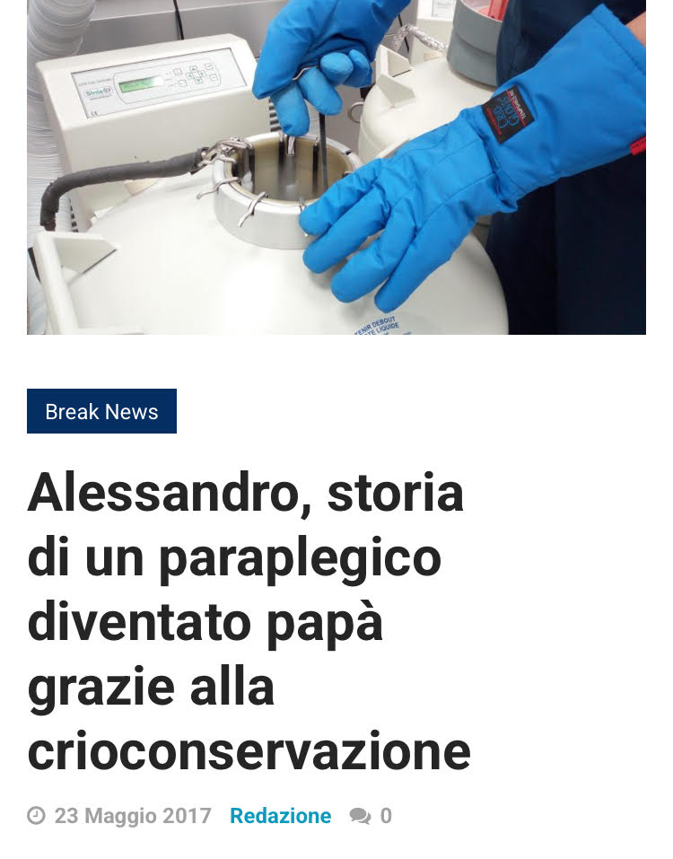
Preservazione della Fertilità Ospedale Cannizzaro
L’epidemiologia e la letteratura scientifica affermano che ogni anno in territorio nazionale ci siano circa 1.200 nuovi casi di lesione midollare; Questo dato per altro è analogo a quello di altri paesi della Comunità Europea. Ogni anno quindi vi sono circa 3 - 4 nuovi casi di paraplegia ogni 100.000 abitanti. Circa la metà di questi casi ha subito un grave trauma stradale, e il 10% un trauma sportivo.
Giovani pazienti con lesioni vertebro-midollari possono avere compromessa la funzione riproduttiva secondo la localizzazione della lesione.
In questi casi, l’unica possibile soluzione per prevenire l’infertilità consiste nella crioconservazione del campione seminale non appena il paziente supera la fase dello shock spinale.

Slide 7
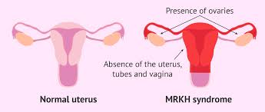
Preservazione della Fertilità Ospedale Cannizzaro
La Sindrome di Mayer-Rokitansky-Kuster-Hauser (MRKH) o agenesia mülleriana è una condizione rara (interessa 1 persona su 4000-5000) caratterizzata dall’assenza fin dalla nascita di utero e terzo superiore della vagina.
Le ovaie sono presenti e funzionanti, le caratteristiche sessuale secondarie sono tipicamente femminili. Il cariotipo delle persone con MRKH è 46,XX.

Slide 8
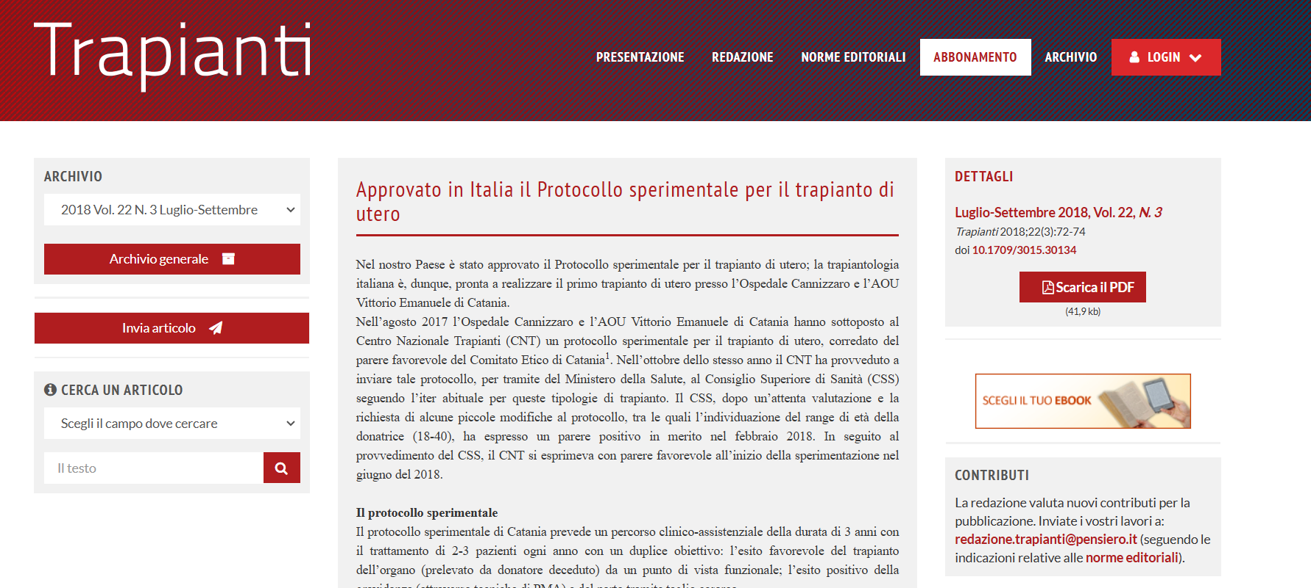

Slide 9
Preservazione della Fertilità Ospedale Cannizzaro
TRAPIANTO UTERO
A causa della possibile insufficienza ovarica causata dagli immunosoppressori che devono essere assunti dopo il trapianto il protocollo ha previsto :
- Prelievo ovocitario delle pazienti arruolate al trapianto dell’utero finalizzato alla crioconservazione degli ovociti prima dell’esecuzione del trapianto

Slide 10
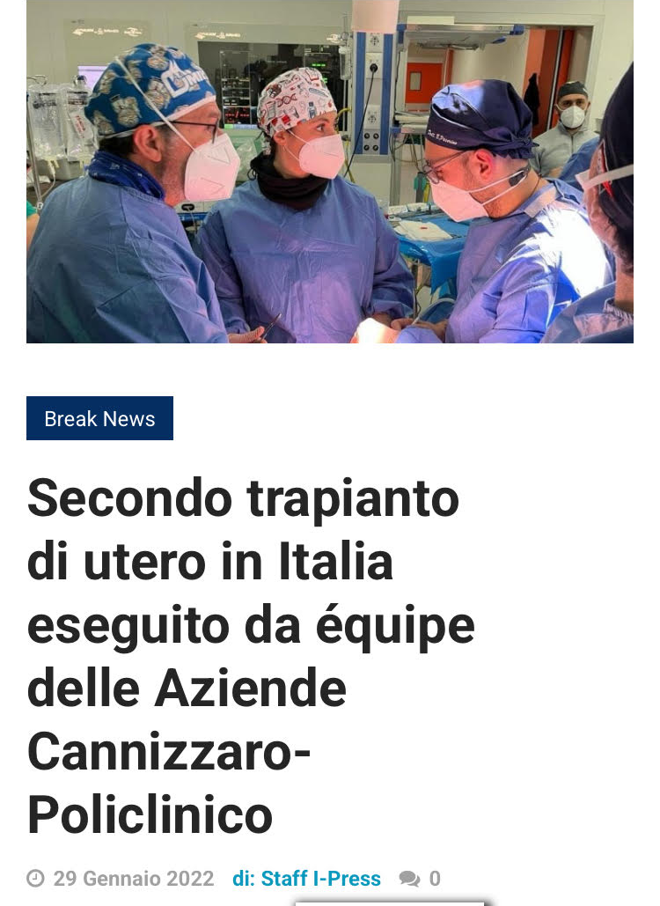
Preservazione della Fertilità Ospedale Cannizzaro
TRAPIANTO UTERO

Slide 11
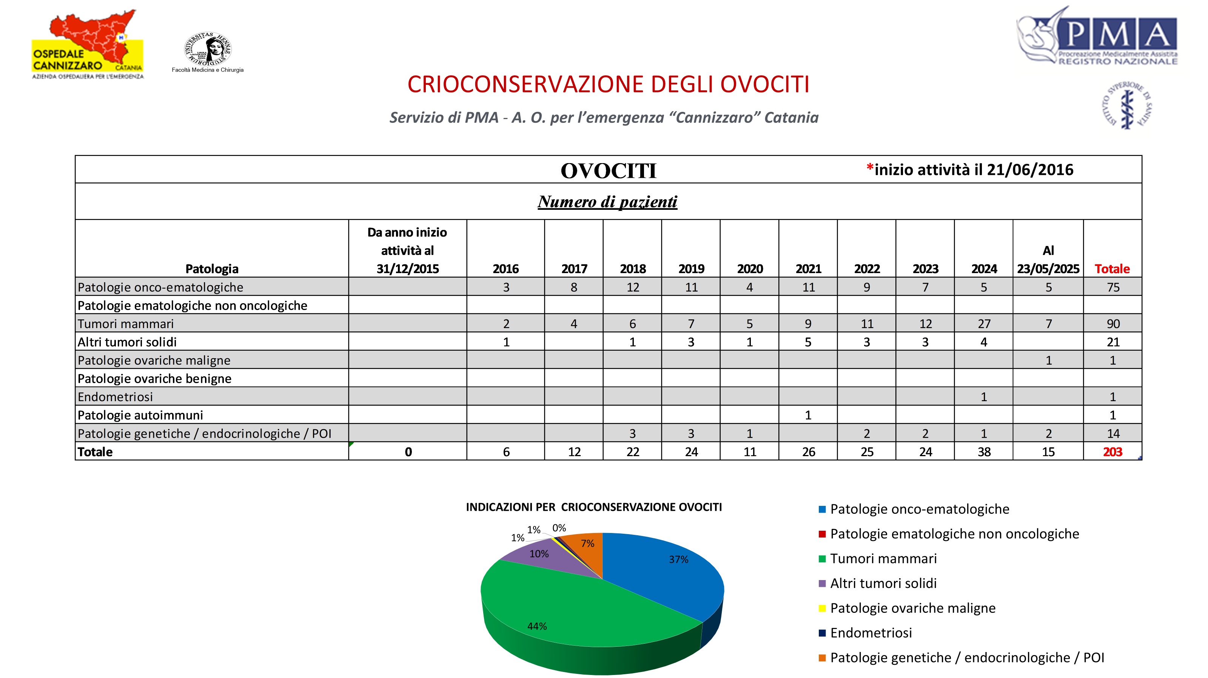
Attività Biobanca A.O. CANNIZZARO 2016/2025
Programma PRES.CEL.T.O. (Preservazione di Cellule e Tessuto Ovarico)
INDICAZIONE ALLA CRIOCONSERVAZIONE
ADENOCARCINOMA PROSTATA
APLASIA MIDOLLARE
ASTROCITOMA
CARCINOMA EMBRIONALE TESTICOLO
CARCINOMA PANCREAS
CARCINOMA TESTICOLO
CRIPTOZOOSPERMIA
ESAURIMENTO GONADICO
GLOMERULONEFRITE - TERAPIA CICLOFOSFAMIDE
IPOGONADISMO
LESIONE MIDOLLARE
LEUCEMIA ACUTA
LINFOMA DI HODGKIN
LINFOMA NON-HODGKIN
METASTASI ESOF. E MEDIASTINO DA CARCINOMA EMB.
MIELODISPLASIA
OLIGOASTENOTERATOZOOSPERMIA
OLIGODENDROGLIOMA
PREG. ORCHIECTOMIA PER SEMINOMA
RISCHIO EIACUL RETRO POST INTERVENTO
SARCOMA TESSUTI MOLLI
SEMINOMA
NEOPLASIA DEL TESTICOLO
TUMORE MISTO A CELLULE GERMINALI
TESTICOLI RETRATTILI
INDICAZIONE ALLA CRIOCONSERVAZIONE
ASTROCITOMA
CARCINOMA DUTTALE INFILTRANTE
CARCINOMA GASTRICO
CARCINOMA MAMMARIO
CARCINOMA OVARICO
LINFOMA DI HODGKIN
LINFOMA NON HODGKIN
LINFOMA NON HODGKIN T
LIPOSARCOMA
SARCOMA
TERATOMA
ENDOMETRIOSI
SINDROME DI ROKITANSKI
Azienda Ospedaliera Cannizzaro - CATANIA
U.O.C. Ginecologia e Ostetricia - Direttore: Prof Paolo Scollo
SERVIZIO DI P.M.A.
Resp. Del Centro: Prof. Paolo Scollo
Resp. Laboratorio: Dott.ssa Marilena Vento
Dott.ssa Maria Elena Vento

Slide 12

CRIOCONSERVAZIONE DEGLI OVOCITI
Servizio di PMA - A. O. per l’emergenza “Cannizzaro” Catania
*inizio attività il 21/06/2016
Notes:
12

Slide 13
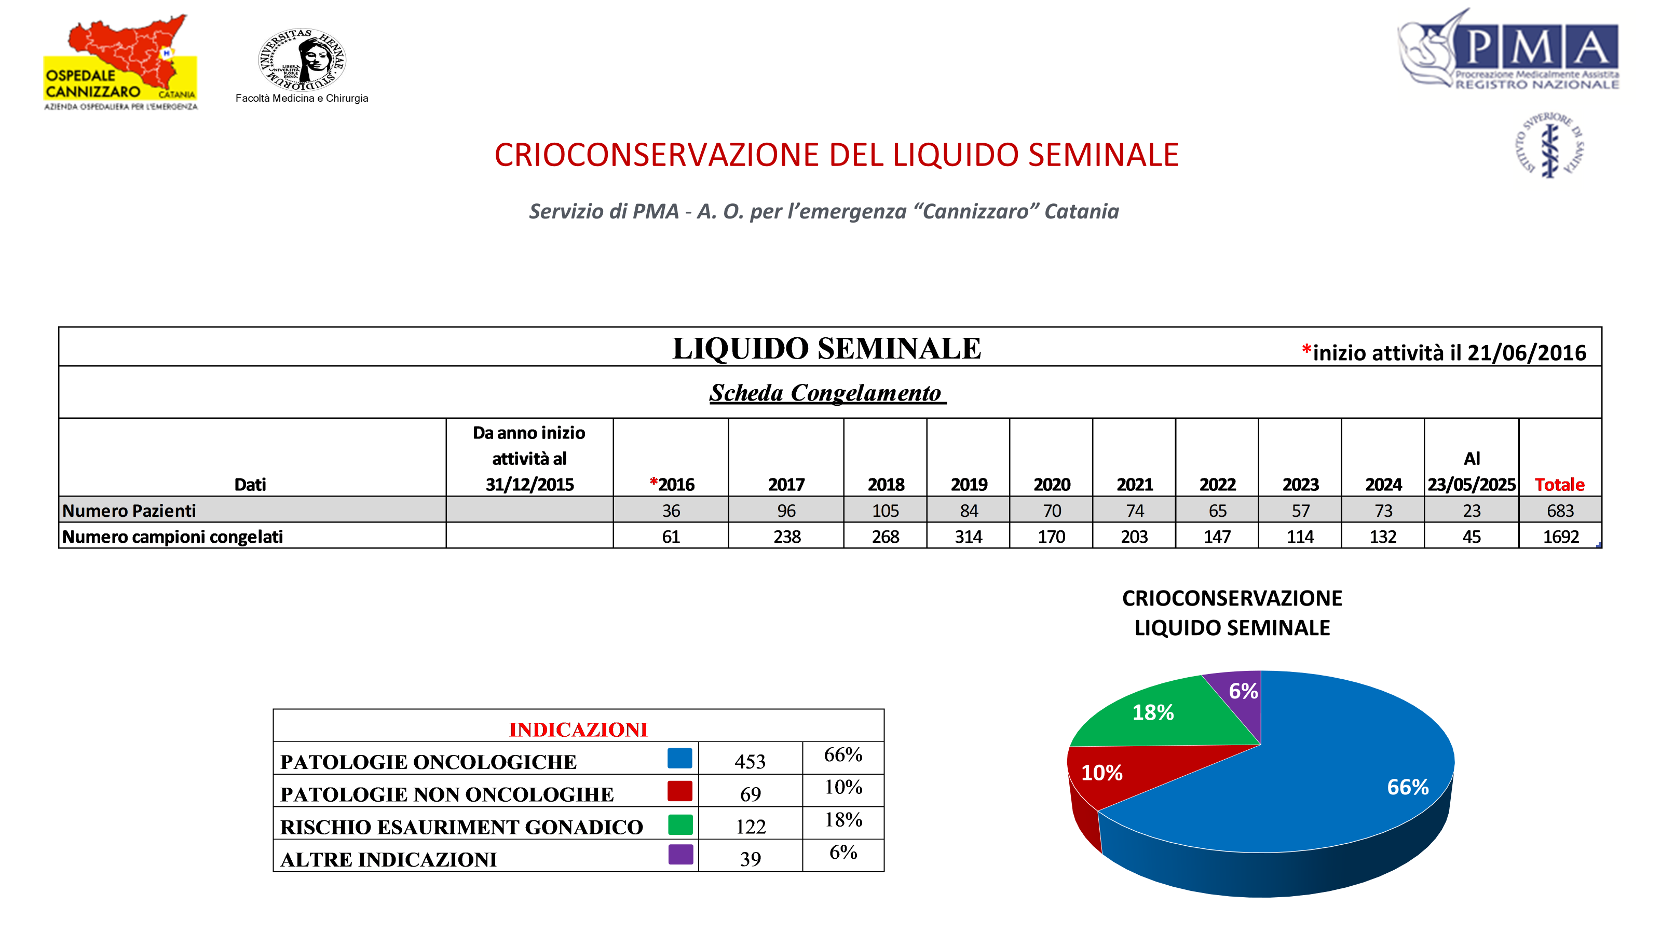
CRIOCONSERVAZIONE DEGLI OVOCITI
Servizio di PMA - A. O. per l’emergenza “Cannizzaro” Catania
*inizio attività il 21/06/2016
Notes:
13

Slide 14
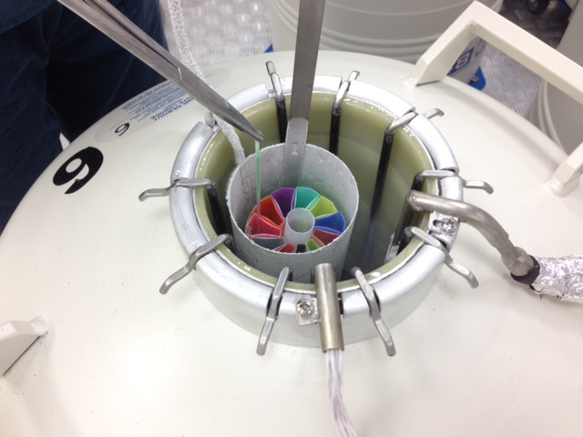


Collaborazione Centri Oncologici – Ospedale Cannizzaro
Senologia
Oncologia Medica
Urologia
Ematologia ed Oncologia Pediatrica
Presidio Ospedaliero "G . Rodolico"
Ematologia con Trapianto di Midollo Osseo
Presidio Ospedaliero "G. Rodolico"
Chirurgia Senologica – Breast Centre
Unità Operativa di Oncologia Medica e Oncoematologia

Slide 15

CRITICITA’
Permangono difficoltà in una comunicazione efficace con altre realtà della nostra regione.
Il nostro obiettivo futuro è istituire momenti di confronto con gli altri Centri Oncologici della Regione al fine di ottimizzare la resa del Servizio.
Andrebbe implementato un modello organizzativo “hub-and-spoke”, in cui i centri oncologici periferici indirizzano rapidamente le pazienti a Centri di Oncofertilità di riferimento regionale .
Solo un approccio integrato può consentire infatti un‘adeguata e tempestiva presa in carico della paziente con protocolli personalizzati

Slide 16
Conclusioni
Al fine di migliorare l‘efficienza dei servizi offerti, andrebbe implementato un modello organizzativo “hub-and-spoke”, in cui i centri oncologici periferici indirizzano rapidamente le pazienti a Centri di Oncofertilità di riferimento regionale .
Solo un approccio integrato può consentire infatti un‘adeguata e tempestiva presa in carico della paziente con protocolli personalizzati

